Slide 1
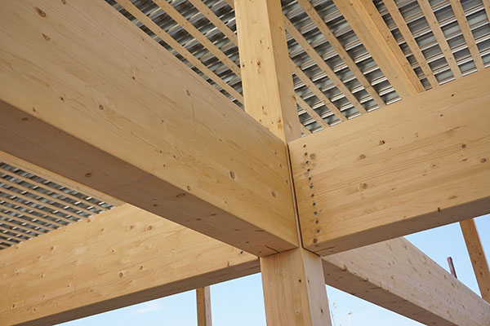
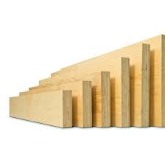
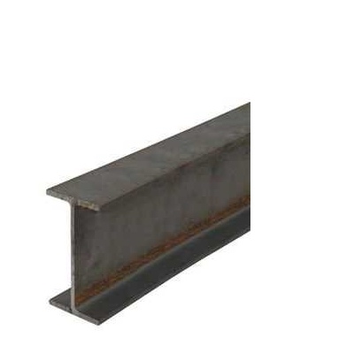
DIMENSIONERING af bjælker

Slide 2
DIMENSIONERING af bjælker
Ved dimensionering er rækkefølgen:
  Hvordan er konstruktionen statisk opbygget
  Beregn de laster der påvirker konstruktionen
  Dimensioner konstruktionen
  Styrkeeftervis konstruktionen

Slide 3
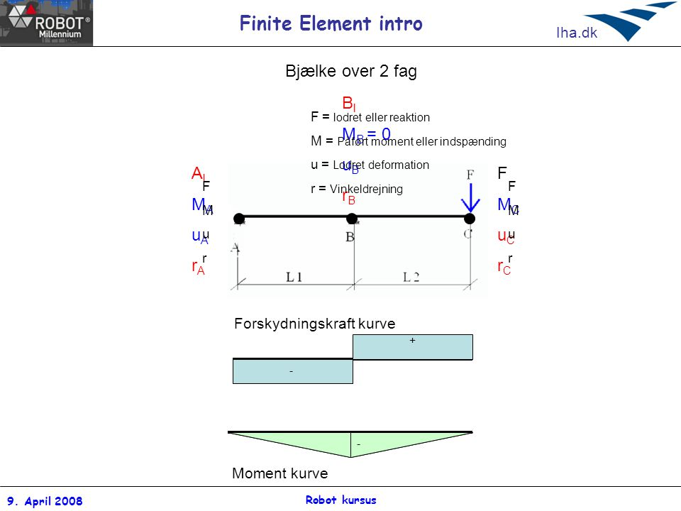
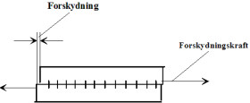
Forskydning kraft

Slide 4
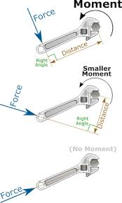
Moment

Slide 5
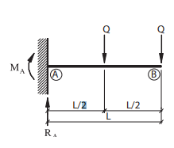
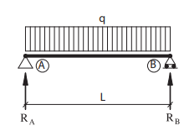
Hvad bliver belastet

Slide 6
Beregning af kræfter
En konstruktion skal være i ligevægt - ellers bryder konstruktionen sammen
Til at sikre dette gælder følgende 3 ligevægtsbetingelser:
Σ V = 0 (lodret kræfter)
Σ H = 0 (vandret kræfter)
Σ M = 0 (moment)

Slide 7
Beregning af kræfter
Såfremt den samlede konstruktion har 3 reaktioner eller mindre er konstruktionen statisk bestemt (idet vi har 3 ligevægtbetingelser)
Ellers er konstruktionen statisk ubestemt - og regnes efter andre teknikker
Du skal kun beregne på statisk bestemte konstruktioner !!

Slide 8
Beregning af kræfter
- LASTFORM:
Der findes 2 hovedtyper af lastformer:
- Ensfordelt belastning
- Punktlast
Hertil kommer andre typer som f.eks:
- Kilelast

Slide 9
Beregning af kræfter
- LASTFORM:
- Ved ensfordelt belastning anvendes små bogstaver f.eks: g = 12,5 kN/m²
- Ved punktlast anvendes store bogstaver f.eks: Q = 6 kN
- Ved ensfordelt belastning, der er regnet sammen til en resultant, anvendes store bogstaver

Slide 10
Laster - Typer
- LASTART:
- Permanent last: Er egenlast af permanent placerede konstruktionsdele og tyngde af permanent virkende jord- og vandmasser
- Variabel last: Er nyttelast fra personer, møbler, inventar, maskiner, oplagrede varer, installationer og køretøjer
- Naturlast: Er vindlast, snelast, islast, samt last forårsaget af temperaturpåvirkninger

Slide 11
Last typer
Egenlast
  Denne beregnes ud fra vægte
  Let tag 0,25 kN/m²
  Tungt tag 0,55 kN/m²
Nyttelast
  Afhænger hvad det bruges til
Naturlast
  Sne 0,9 kN/m²
  Vind: Se skema
Ulykkeslast _{(det regner ikke på)}
  Brandlast
  Påkørsel

Slide 12
Beregning af laster - fortsat
- LASTART:
- Permanent last - benævnes g eller G
- Nyttelast - benævnes q eller Q
- Naturlast - benævnes w eller W hvis vind
s eller S hvis sne
Lastarten afgør om benævnelsen er med store eller små bogstaver - se senere

Slide 13
Beregning af laster
Lastkombinationer er opdelt således:
- Anvendelsesgrænsetilstand:
Lastkomb. 1 Lastkombinationen finder anvendelse ved bestemmelse af nedbøjning
- Brud:
Lastkomb. 2.1 Den du anvender ved dimensionering
Lastkomb. 2.2 Anvendes når egenvægten sikrer konstruktionen mod løft eller væltning
Lastkomb. 2.3 Anvendes når den permanente last er stor i forhold til den variable last
- Hertil kommer lastkomb. 3.1, 3.2 (ulykke) og 4 (brand)

Slide 14
Beregning af laster - fortsat
Når du har fundet den/de last(er) der påvirker konstruktionen skal beregne:
Den regningsmæssige last - i dette tilfælde i lastkombination 2.1
Den regningsmæssige last findes således
s_{d} = 1,0*g + 1,3*q₁ + ψ*q₂ + …… hvis enhedslast
S_{d} = 1,0*G + 1,3*Q₁ + ψ*Q₂ + ….. hvis punktlast
DEN FARLIGSTE KOMBINATION VÆLGES !!

Slide 15
Beregning af laster - fortsat
Eks: g = 10 kN/m2
q = 1,5 kN/m2 ψ = 0,5
s = 1,0 kN/m2 ψ = 0,5
Lastkomb. 2.1
s_{d} = 1,0*10 + 1,3*1,5 + 0,5*1,0 = 12,45 kN/m² eller
s_{d} = 1,0*10 + 1,3*1,0 + 0,5*1,5 = 12,05 kN/m²
DEN FARLIGSTE KOMBINATION VÆLGES !!
ALTSÅ VÆLGES DEN UNDERSTREGEDE VÆRDI

Slide 16
Opgave væge en bjælke
bestemmelse af nedbøjning

Slide 17
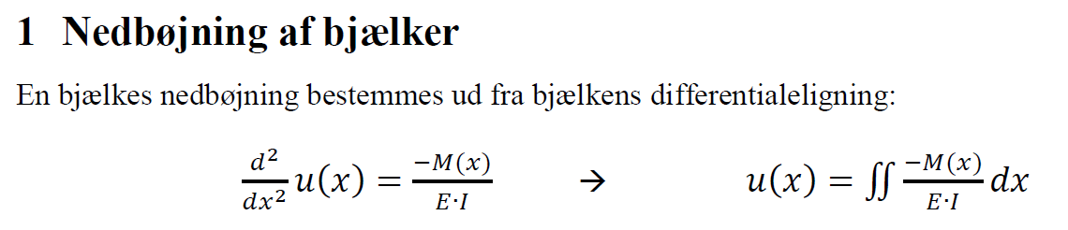

Nedbøjning formel
Dette er den generelle formel, i skal bruge en lidt mere præcis

Slide 18
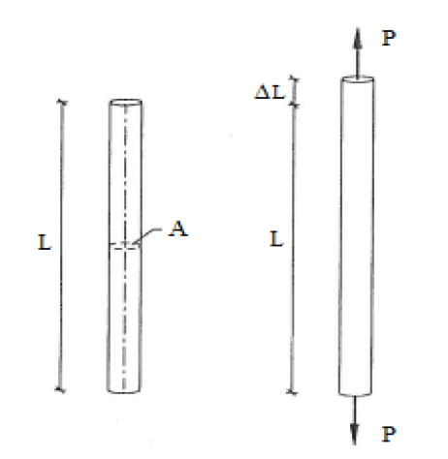
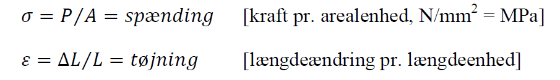
Elasticitetsmodulet

Slide 19
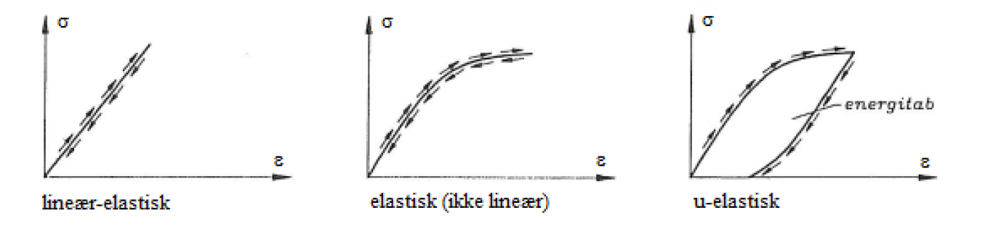
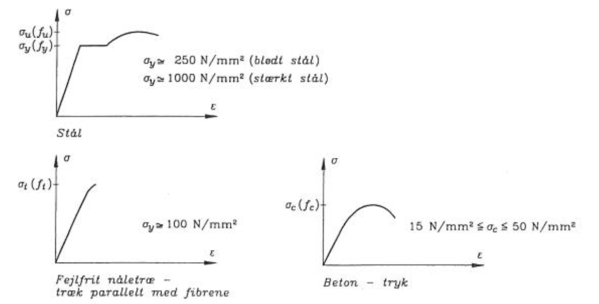

Slide 20
Opgave 1
Der trækkes i en rund stang af et lineær-elastisk materiale. Stangen har en diameter på 10 mm og en længde på 1m. Ved kraften 500 kN måles der en forlængelse på 30 mm. Bestem Elasticitetsmodulet.

Slide 21
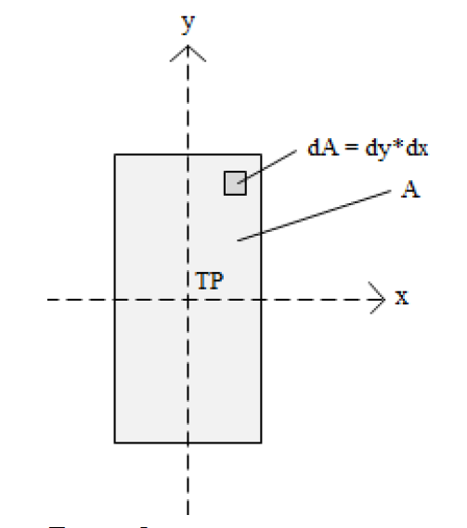
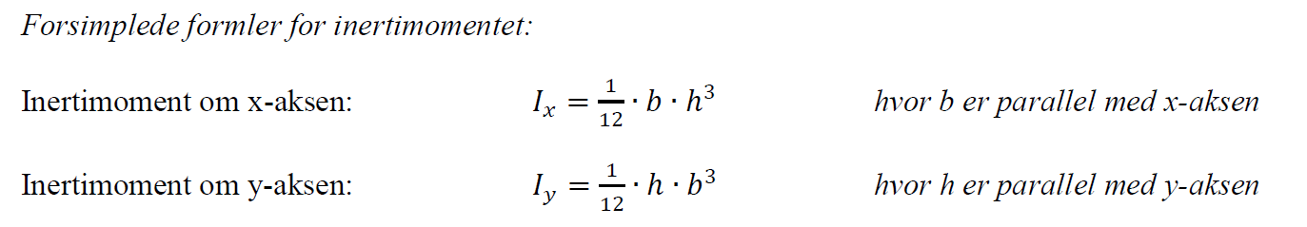
Inertimomentet

Slide 22
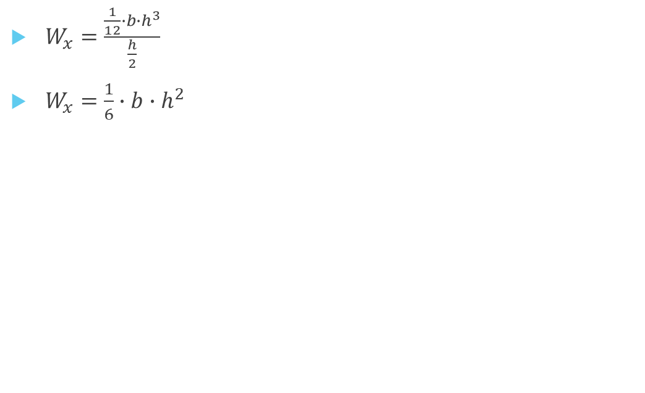
Modstandsmoment
Et modstandsmoment eller i konkrete tilfælde: det statiske moment, er en geometrisk egenskab ved et konstruktionselement (hovedsageligt bjælker), som benyttes inden for ingeniørfaget. Et profils modstandsmoment fortæller om dennes evne, til elastisk som plastisk at optage et moment. De elastiske modstandsmomenter for et profils hovedakser findes ved at tage et delareal(dA) og multiplicere dette med afstanden til tyngdepunktsaksen(x og y):
{\displaystyle M_{x}=A{\bar {y}}=\sum _{i=1}^{n}{y_{i}\,dA_{i}}=\int _{A}ydA}
$W_{x}=\frac{\frac{1}{12}∙b∙h^{3}}{\frac{h}{2}}$
$W_{x}=\frac{1}{6}∙b∙h^{2}$

Slide 23
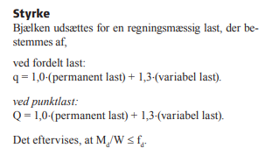

Slide 24
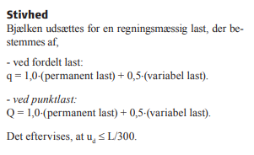

Slide 25
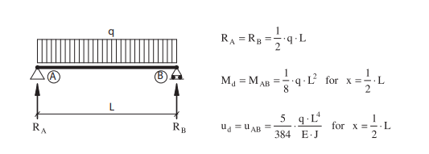
Eksempel på en bjælke

Slide 26
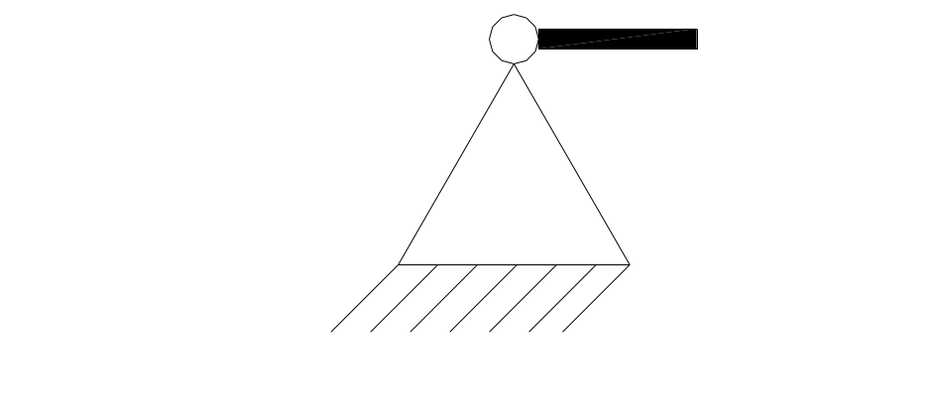
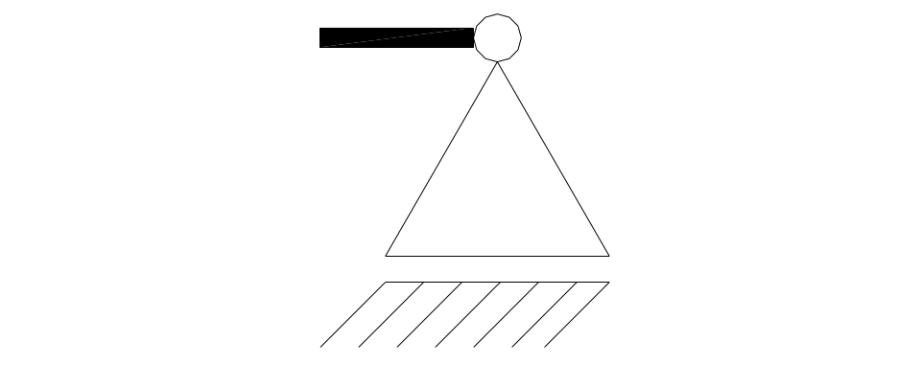
Understøtningsforhold
Simpel understøtning
(fast)
Simpel understøtning
(bevægelig)
Konstruktionen kan kun dreje sig i punktet
Konstruktionen kan dreje sig i punktet og kun bevæge sig horisontalt
(ved søjler: vertikalt)

Slide 27
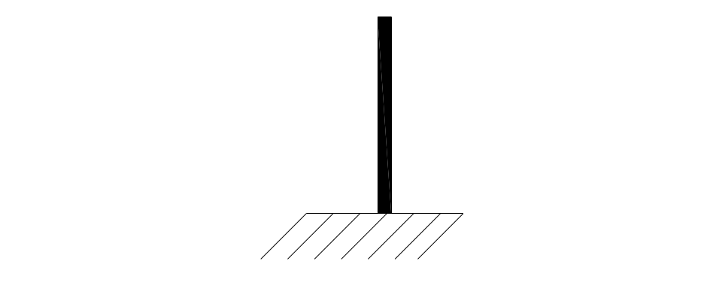
Understøtningsforhold
Indspændt
Konstruktionen kan hverken dreje sig eller flytte sig i punktet
Konstruktionen er således momentstiv

Slide 28
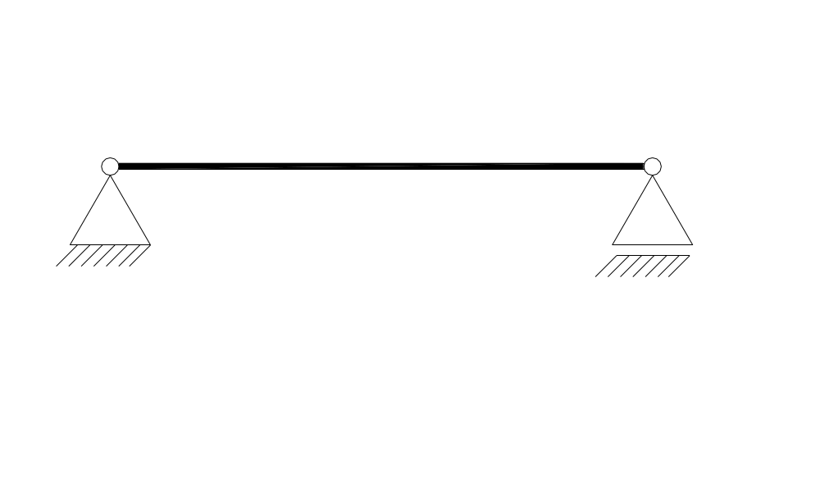
Understøtningsforhold
Konstruktionerne er ofte sammensatte
En overligger over 1 fag vælges oftest med:
1 simpelt fast understøtning i den ene side - og
1 simpelt bevægelig understøtning i den anden side

Slide 29
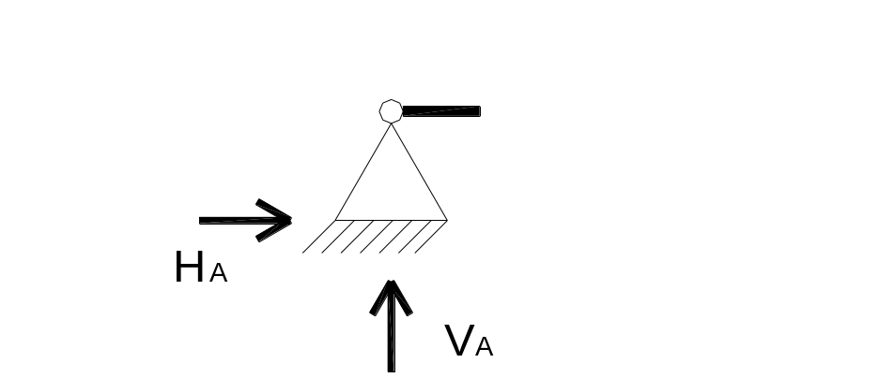
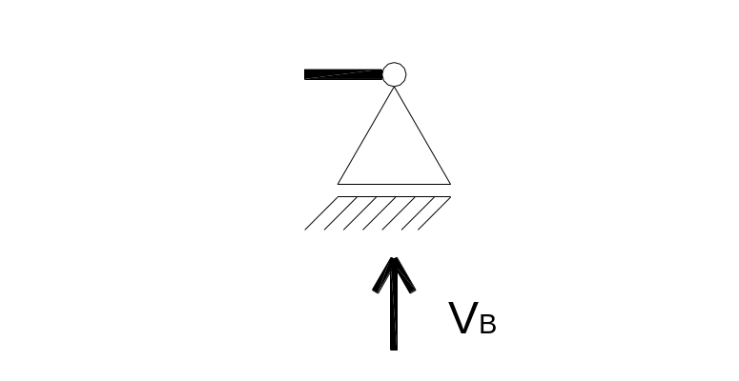
Understøtningsforhold
Ved en simpel fast understøtning er der 2 reaktioner
Ved en simpel bevægelig understøtning er der 1 reaktion

Slide 30
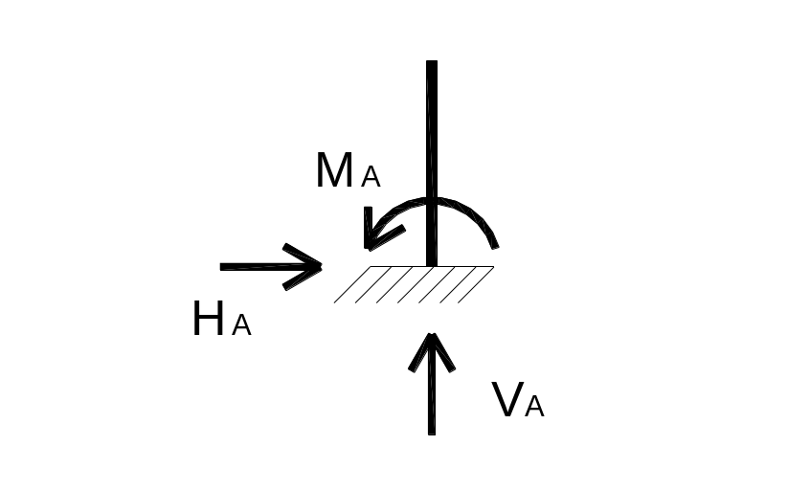
Understøtningsforhold
Ved en indspændt understøtning er der 2 reaktioner samt 1 moment

